Slide 1
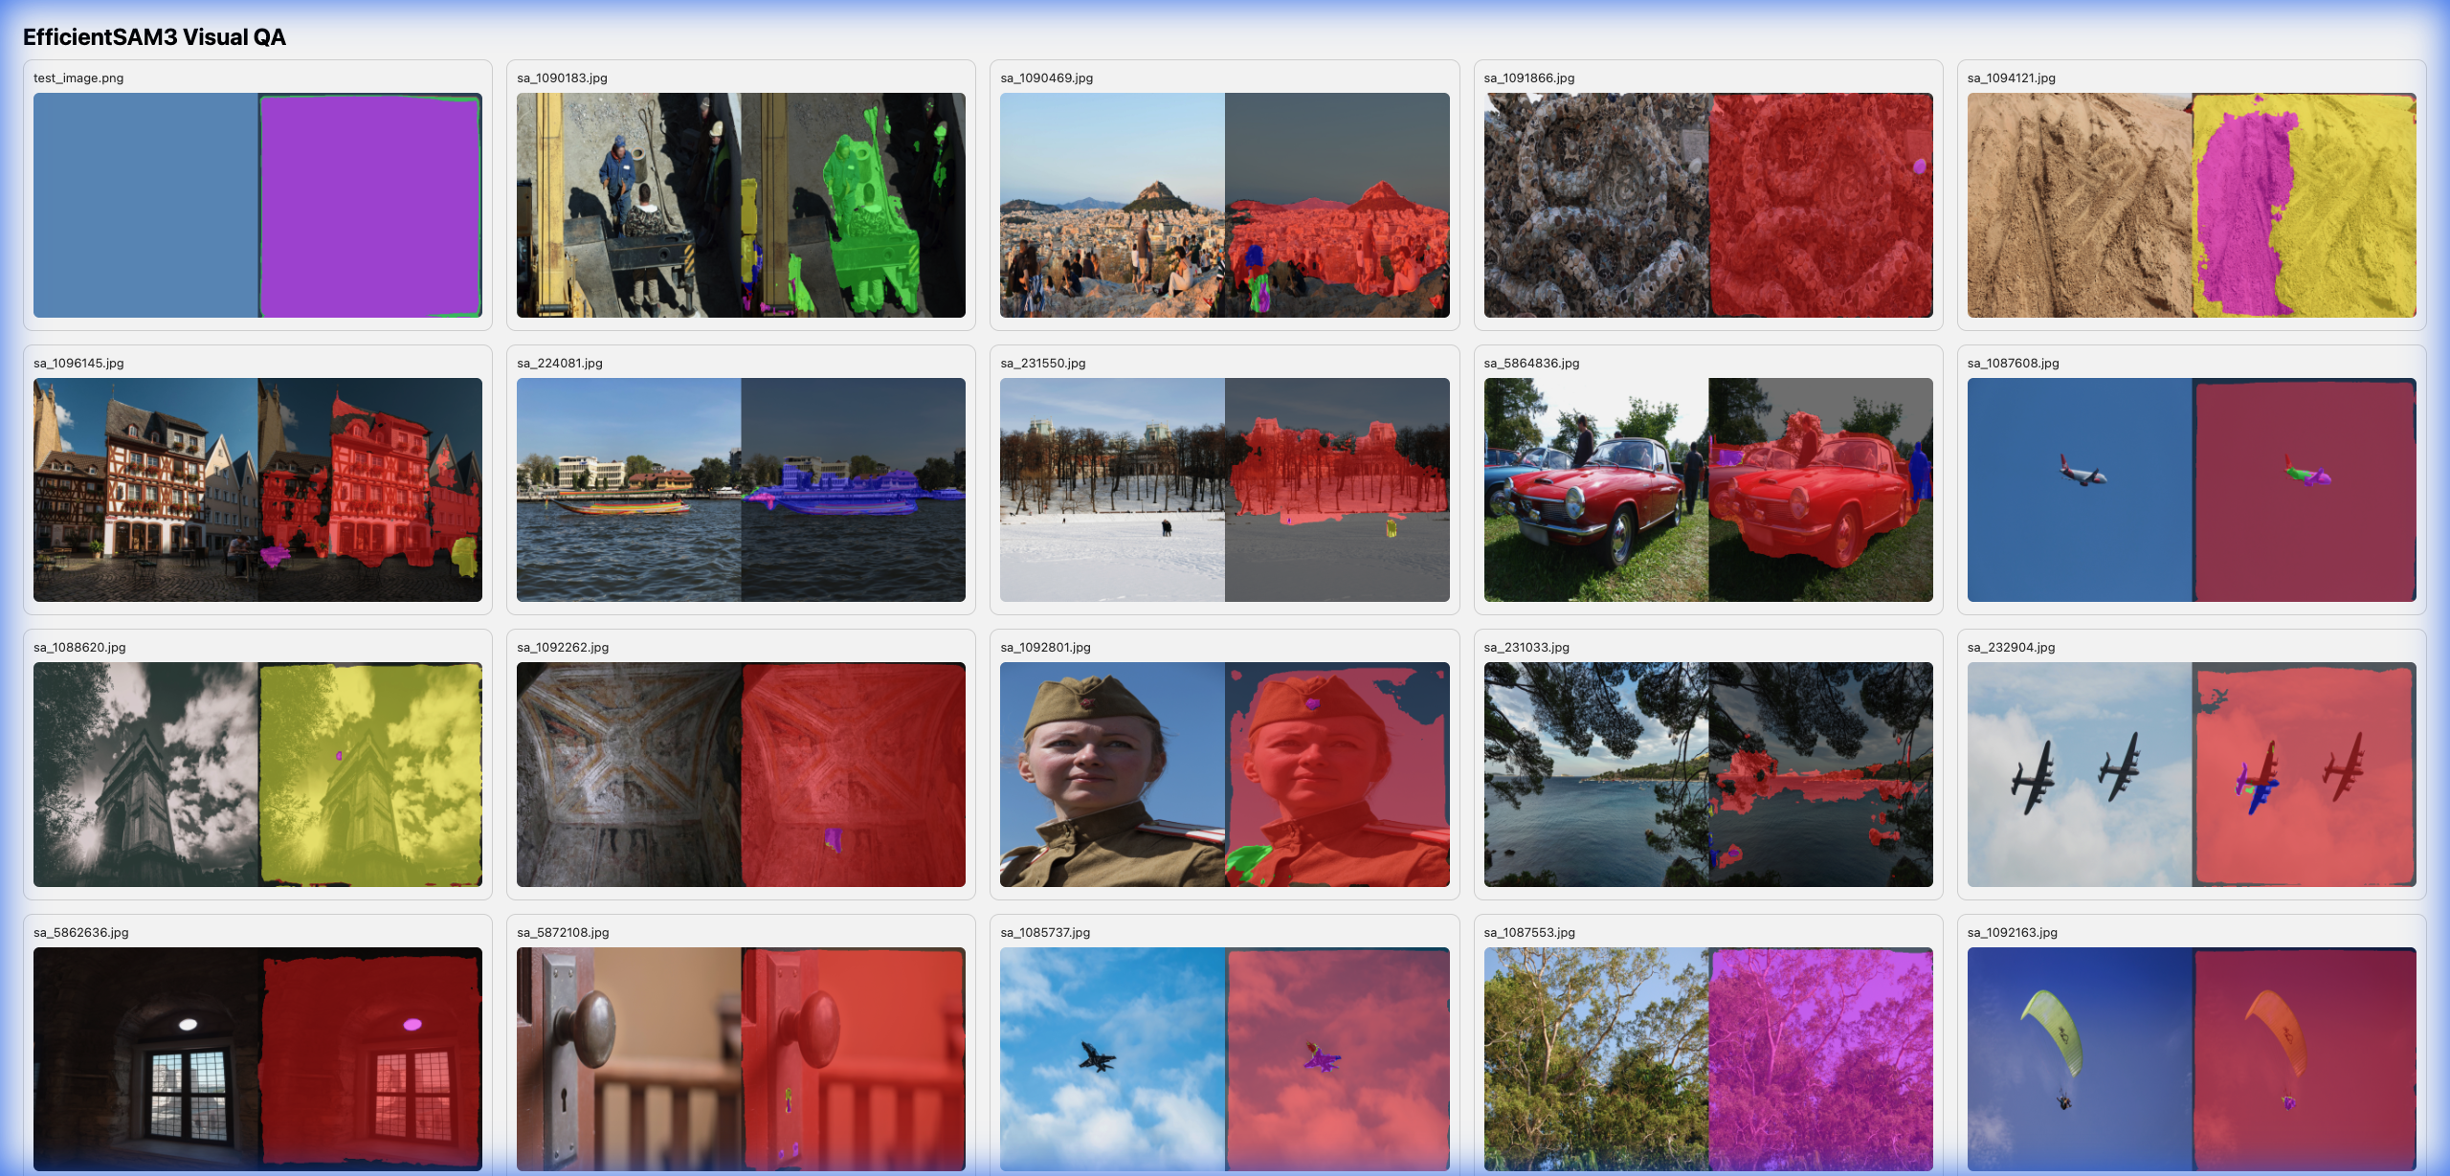
SAM3_MOBILE 프로젝트 종료 보고
모델 아키텍처, 원리, 실험 이력 및 배포 정리 (2026-02-15)
발표 목적: 기술/비기술 이해관계자 모두가 현재 상태를 한 번에 이해
범위: 배경 -> 아키텍처/원리 -> 실험 성과 -> 배포 상태 -> 다음 사이클
기준 태그: v2026.02.15-project-close
시각 결과 예시 (segment everything)

Slide 2
프로젝트 한 줄 요약
SAM3 Teacher를 모바일 Student로 압축하면서 품질을 회복한 실험
mIoU
Teacher 대비
최종 상태
0.0570 -> 0.0898
53.9%
학습 종료
+57.46%
student/teacher mIoU
배포/아카이브 단계
구조 안정화와 재학습을 통해 품질 하락 구간에서 회복세를 확보
다만 공개 출시 품질까지는 추가 사이클(teacher 추종/온디바이스 KPI)이 필요
이번 사이클은 실험 종료, 코드/문서/릴리즈 태그까지 정리 완료

Slide 3
프로젝트 배경
왜 SAM3를 모바일용으로 다시 학습했는가
기존 Teacher 모델은 품질은 높지만 모바일 실시간 서비스에는 계산량/크기 부담이 큼
목표는 경량 Student 모델로 교체하면서 품질 손실을 최소화하는 것
초기 구간에서 tokenizer/정렬 이슈로 성능 정체가 발생해 파이프라인 재정비가 필요했음
결과적으로 From-scratch 재학습 + 증류 정렬로 회복 경로를 확보

Slide 4
프로젝트 목표 및 KPI
품질, 속도, 배포 가능성의 균형
품질 - mIoU 상승 - teacher 격차 축소
효율 - 추론 속도 유지 - 양자화 안정성
배포 - iOS/Android export - 운영 문서화
Target KPI(운영 기준): model size < 50MB, image latency < 100ms, video fps > 15
이번 사이클에서 품질 회복은 달성했지만, 온디바이스 KPI는 아직 추가 검증 필요

Slide 5
진행 타임라인
문제 진단 -> 구조 개선 -> 재학습 -> 종료 정리
2026-02-12
Baseline 측정 (mIoU 0.057)
2026-02-13
파이프라인 수정/재시도
2026-02-15
Phase2 완료 (checkpoint 확정)
2026-02-15
정량 비교 Teacher 대비 53.9%
2026-02-15
Release Tag
이번 사이클은 학습 완료 후 문서/릴리즈 정리까지 종료 처리

Slide 6
최종 상태 요약
체크포인트/릴리즈/저장소 상태
최종 distillation ckpt: checkpoints/distillation/phase2_epoch2_step24417.pt
최종 merged ckpt: checkpoints/final/student_phase2_video_merged_20260215_161400.pt
quantized ckpt: checkpoints/quantized/quantized_int8_int4.pt
릴리즈 태그: v2026.02.15-project-close
브랜치 정리 완료: main only

Slide 7
모델 아키텍처 개요
EfficientSAM3 Student 상위 블록
Vision Encoder
출력 - masks - boxes - iou - presence
입력 이미지
DETR Decoder + Query Matching
Text Encoder (MobileCLIP)
텍스트 프롬프트

Slide 8
데이터 흐름
입력부터 예측까지
1) 이미지 전처리: student 입력 크기(504)로 정규화
2) 텍스트 인코딩: student tokenizer(open_clip)로 프롬프트 토큰화
3) 비전/텍스트 특징 결합 후 DETR 디코더에서 query 기반 예측 생성
4) mask/box/logit/presence를 동시에 산출해 손실 항목별 최적화
5) 평가에서는 mIoU, Prompt sensitivity, Inference latency를 함께 추적

Slide 9
지식 증류 원리
Teacher의 표현을 Student가 따라가도록 학습
Teacher (SAM3) 고품질 예측/특징 제공
Student (EfficientSAM3) 경량 구조로 Teacher를 근사
핵심: 예측 결과뿐 아니라 중간 표현 정렬까지 학습
효과: 모바일 친화 모델에서도 품질 하락을 완화
제한: teacher 대비 품질 격차를 줄이려면 학습량/데이터 품질이 중요

Slide 10
학습 단계
Phase별 역할 분리
Phase 1
Phase 2
Post
Feature Alignment
Output Refinement
Video/Quant
표현 정렬 및 안정화
mIoU 직접 개선 구간
병합/양자화/배포 준비
이번 사이클은 Phase2 완료 후 품질 회복 및 문서화까지 종료

Slide 11
핵심 코드 변경사항
문제 해결에 직접 기여한 수정
train_distill.py: Phase1 체크포인트 자동 선택 로직을 step 기준으로 정렬하도록 보정
scripts/visual_eval_student.py: teacher 로딩 시 resize_teacher_rope import 누락 수정
README/docs: 목적/성과/종료 상태/배포 체크리스트 문서화
릴리즈 태그/노트로 프로젝트 종료 지점을 명확히 고정

Slide 12
재학습 정량 성과
Before vs After (num_val=200)
mIoU
Prompt Sensitivity (낮을수록 좋음)
0.0898
0.1479
0.1343
0.0570
Before
After
Before
After
mIoU +57.46%, Prompt sensitivity -9.17%

Slide 13
Teacher 대비 위치
Student 추종률 확인
mIoU Snapshot
0.1459
0.0787
Student
Teacher
Student/Teacher = 0.5392 (약 53.9%) -> 추가 사이클 여지 큼

Slide 14
양자화 결과
품질 보존성과 한계
FP16 mIoU: 0.0898
int8_int4 mIoU: 0.0879 (drop 0.0019)
의미: 품질 손실이 작아 양자화 방향은 유효
주의: int4 단독 모드는 mslk 의존성 이슈로 실패

Slide 15
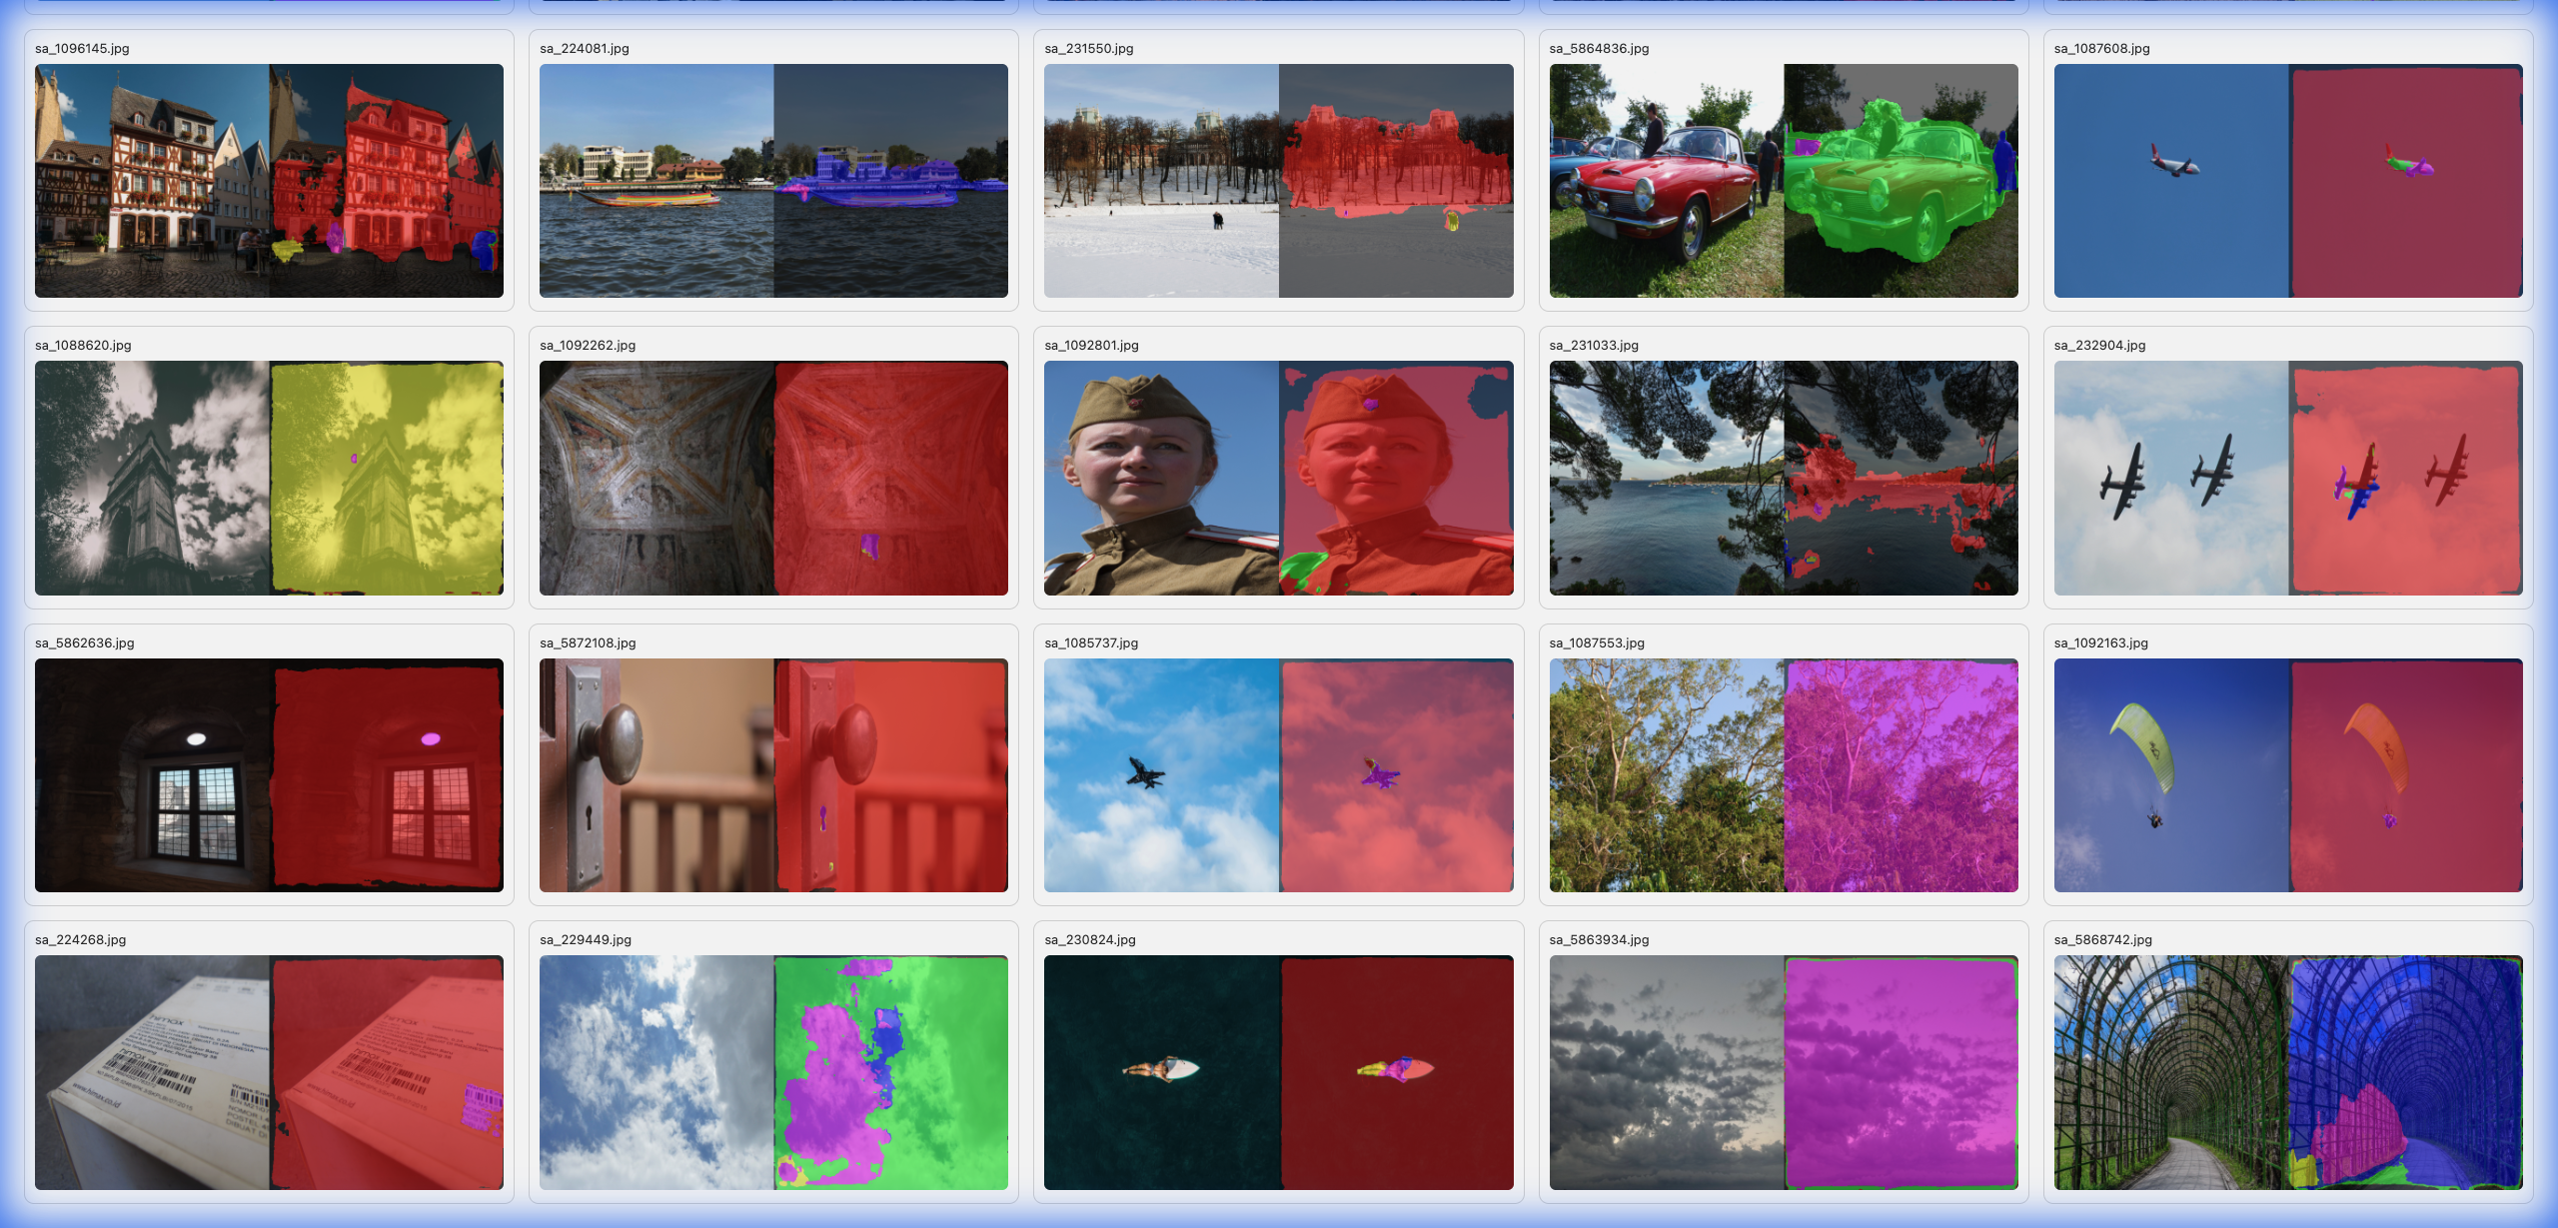
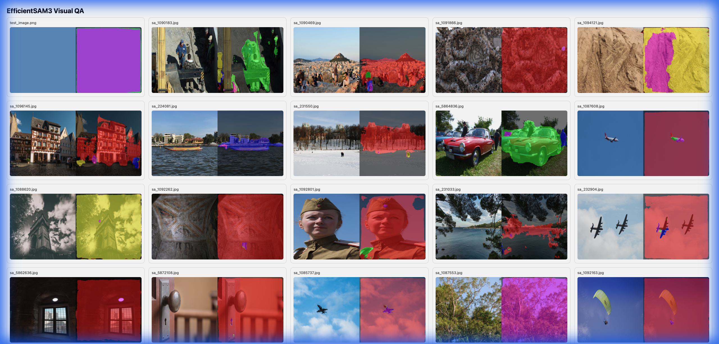

정성 시각 결과
프롬프트별 마스크 출력 예시
person
car
building
segment everything

Slide 16
배포/운영 관점 정리
현재는 종료 정리 단계, 공개 배포는 추가 검증 필요
완료: 코드/문서/태그/릴리즈까지 프로젝트 종료 절차 수행
남은 과제: on-device KPI (size/latency/fps/NPU) 실측
판단: 제한적 베타 가능, 대규모 공개 품질은 후속 사이클 권장
정리: 이어학습 가능한 최소 자산(checkpoint + dataset) 보존

Slide 17
결론 및 다음 사이클 제안
이번 프로젝트는 '회복 + 정리'까지 완료
성과: 구조 안정화와 재학습으로 품질 회복 경로 확보
한계: teacher 대비 품질 격차와 presence 지표 문제는 남아 있음
다음: Phase2 연장 + negative sample + on-device KPI 실측
상태: v2026.02.15-project-close 기준으로 아카이브 가능

